Slide 1

2.9 闭区间上连续函数
的性质
在闭区间上的连续函数有一些重要的性质,
最大值(maximum )和
最小值(minimum)定理
这些性质主要应用于分析和论证某些问题时作
为理论的根据.
这些性质的几何意义很明显.
介值定理( intermediate value theorem )
小结 思考题 作业
第2章 极限与连续

Slide 2
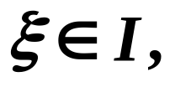
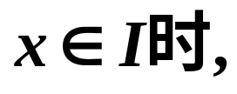
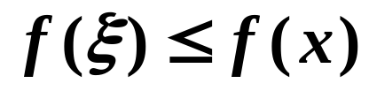


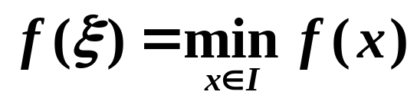
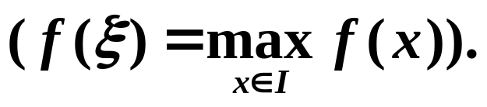








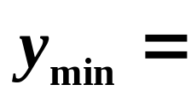
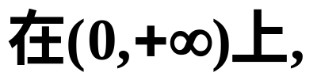
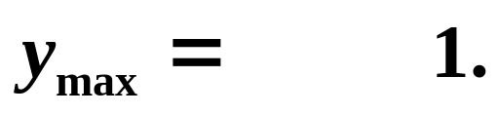
2.9 闭区间上连续函数的性质
一、最大值和最小值定理
设f (x)在区间I上有定义,
若存在点
使得当
恒有
(大)
则称
为函数f (x)在区间I上的
最小 值,
记为
例

Slide 3
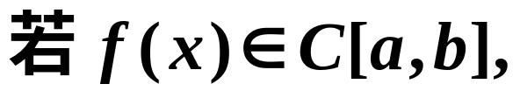

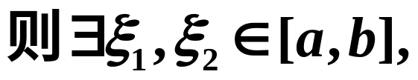

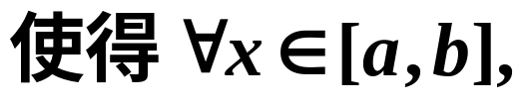
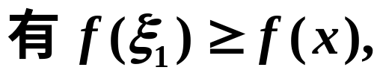
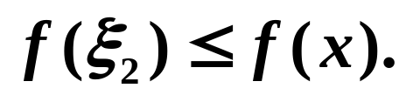






2.9 闭区间上连续函数的性质
定理2.25(最大值和最小值定理)
在闭区间上
连续的函数一定有最大值和最小值.
注
(1) 定理1中的条件“闭区间”和“连续性”
是不可少的.

Slide 4
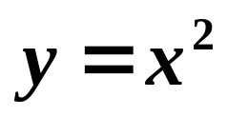
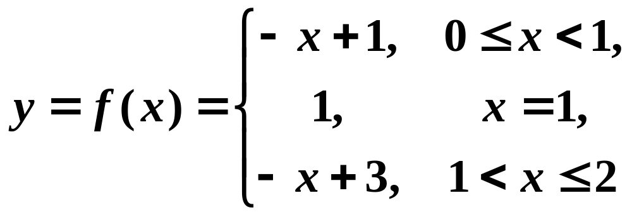


2.9 闭区间上连续函数的性质
如:
函数
在开区间(0,1)内连续,
在(0, 1)内
没有最大值或最小值.
函数
又如:
间断点
在闭区间[0, 2]上有
函数f (x)在[0,2]上
既没有最大值,
也没有最小值.

Slide 5
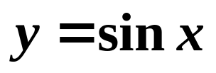

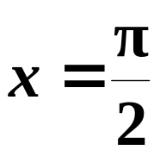
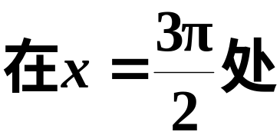

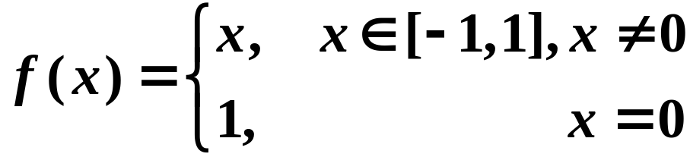





2.9 闭区间上连续函数的性质
(2) “闭区间”和“连续性”
仅是定理的充分条件,
而不是必要条件.
如
函数
在开区间
内连续,
但它在
处取得最大值1;
取得最小值
又如
函数
在闭区间
上有间断点
但它在
取得最小值
处取得最大值 1.

Slide 6
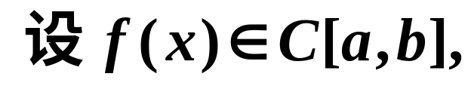

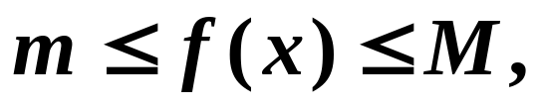

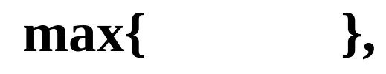
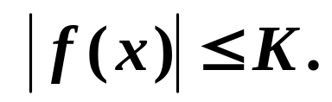


2.9 闭区间上连续函数的性质
推论2.9(有界性定理)
则
f (x)在[a, b]上有界.
证
由定理2.25(最值定理)
有
取
则有
所以, 函数f (x)在[a, b]上有界.

Slide 7

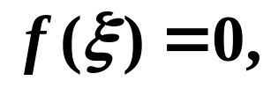
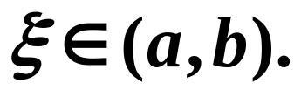


2.9 闭区间上连续函数的性质
二、零点定理与介值定理
定理2.26(方程实根的存在定理)
零点定理
且 f (a), f (b)异号,
则至少存在
一点
使得
又称为函数 y = f (x)的
零点.
几何意义
如图所示.

Slide 8

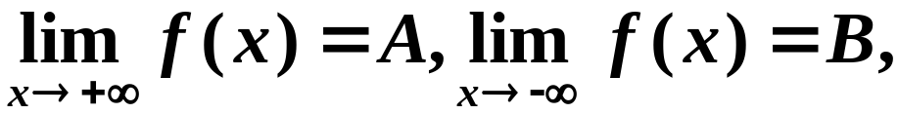






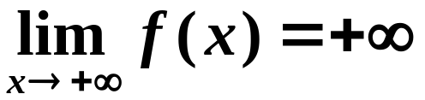

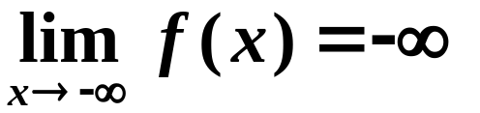


2.9 闭区间上连续函数的性质
连续函数零点存在性定理的推广
推广1
存在极限
则 f (x)在
至少有一个零点.
注
或
等,
有类似的结论.
推广2
则f (x)
至少有一个零点.

Slide 9
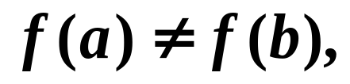
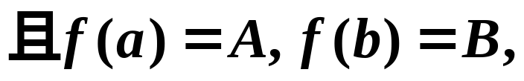
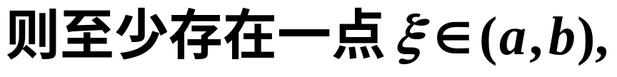
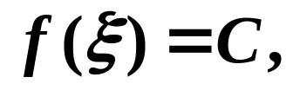

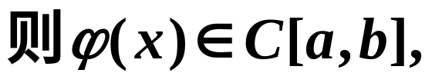









2.9 闭区间上连续函数的性质
推论2.10(介值定理)
C为介于A, B之间
的任一数,
使得
证
辅助函数
零点定理

Slide 10







2.9 闭区间上连续函数的性质
几何意义:
至少有一个交点.

Slide 11




2.9 闭区间上连续函数的性质
推论2.11
在闭区间上连续的函数必取得介
于最大值M与最小值m之间的任何值(不会有任
何遗漏).
几何意义:

Slide 12
2.9 闭区间上连续函数的性质
注
闭区间上连续函数的性质常用于:
证明某些等式或不等式;
判断某些方程根的存在性或实根的范围.

Slide 13
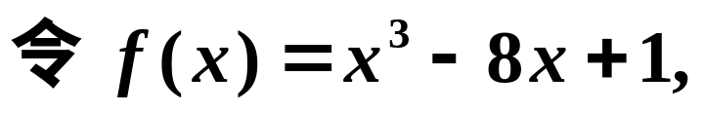


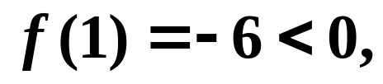


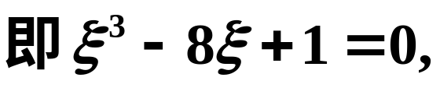
2.9 闭区间上连续函数的性质
例
至少有一根.
证
由零点定理,

Slide 14


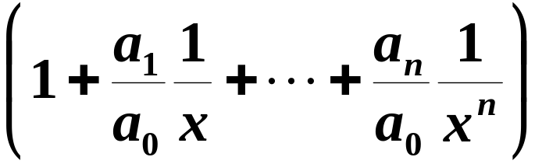

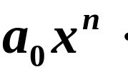










2.9 闭区间上连续函数的性质
例
证明:任何实系数奇数次代数方程必有实根.
证
设实系数奇数次代数方程为
设
且不妨设
由于
故
因为f (x)在闭区间[x₂, x₁]上连续,
由零点定理,
故
使得
即方程有实根.

Slide 15

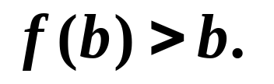





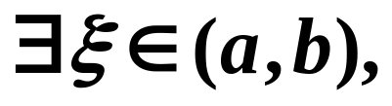

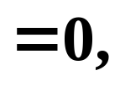

2.9 闭区间上连续函数的性质
例
设函数f (x)在区间[a, b]上连续,
辅助函数
证
则F (x)在[a, b]上连续,
由零点定理,
使

Slide 16
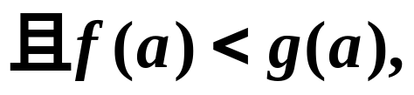
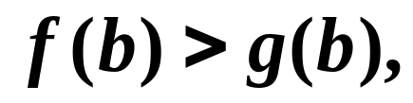
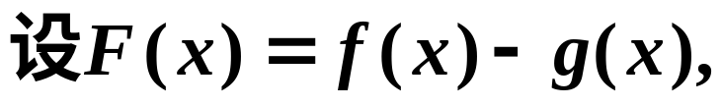
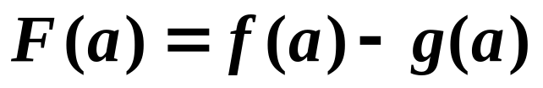
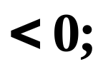
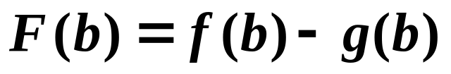

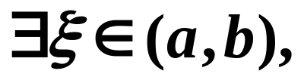
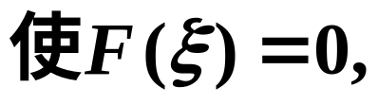
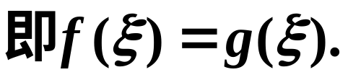
2.9 闭区间上连续函数的性质
零点定理
练习
设f (x)和g (x)在[a, b]上连续,
证
则
F(x)在[a, b]上连续,
且

Slide 17











2.9 闭区间上连续函数的性质
例
证明:
证
令
介值定理
使
即得

Slide 18
2.9 闭区间上连续函数的性质
三、小结
四个定理
最值定理; 有界性定理; 零点定理; 介值定理.
注意条件 1. 闭区间; 2. 连续函数．
这两点不满足上述定理不一定成立．

Slide 19











2.9 闭区间上连续函数的性质
思考题 (是非题)
则至少存在一点
非
例如:

Slide 20
2.9 闭区间上连续函数的性质
作业
习题2.9 (第49页)

